Slide 1

Tento materiál byl vytvořen v rámci projektu EU peníze školám
Operačního programu Vzdělávání pro konkurenceschopnost
Název školy: |  | Základní škola a Mateřská škola, Hradec Králové, Úprkova 1
Autor: |  | Mgr. Václav Kuřík
Název: |  | VY_32_INOVACE_11B_17_PRACOVNÍ ČINNOSTI
Téma: |  | HVĚZDIČKA Z KORÁLKŮ
Datum ověření: |  | VM ověřen dne 26.11. 2012 ve 3.B
Číslo projektu: |  | CZ.1.07/1.4.00/21.3215
Anotace: |  | DUM je určen jako návod k výrobě jednoduchého výrobku z korálků. Obsahuje pracovní postup.

Slide 2
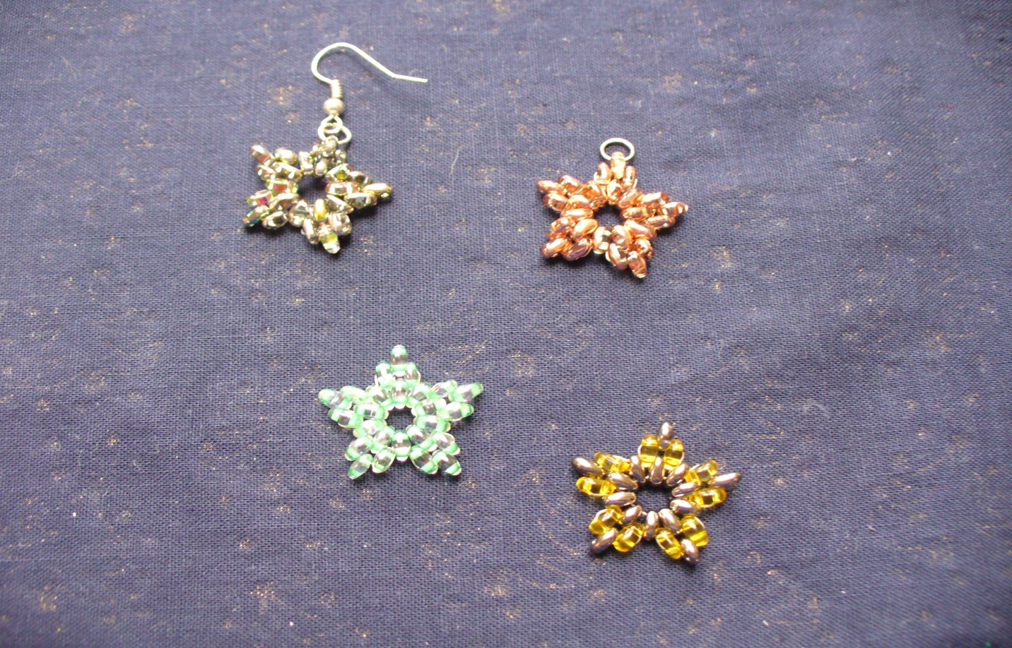
Hvězdička z korálků
Korálky - TWIN

Slide 3
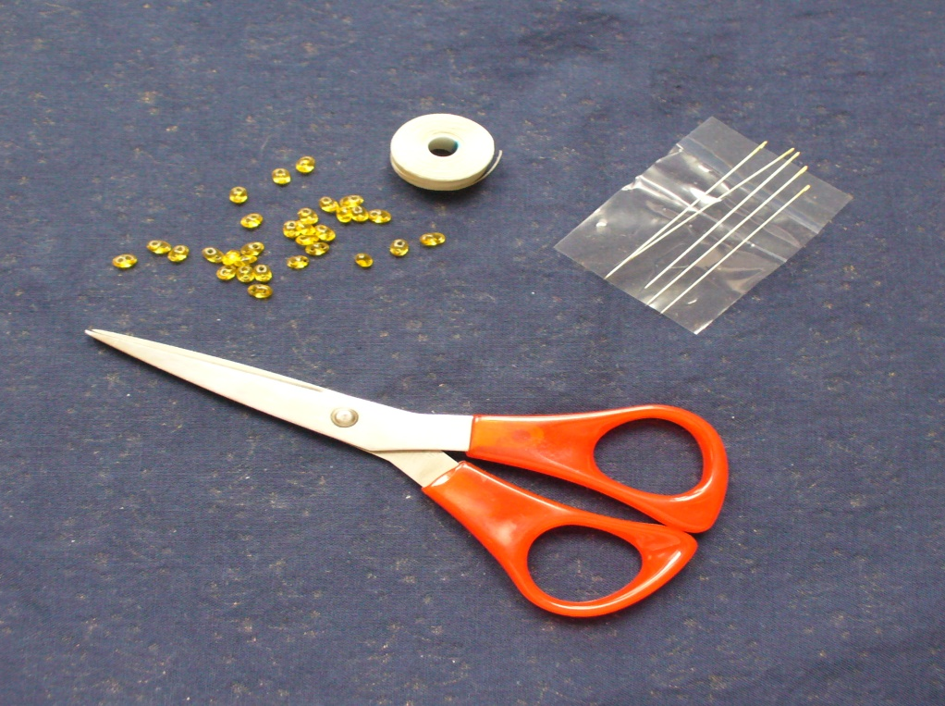
Pomůcky:
2 x jehly na navlékání korálků
korálky se dvěma otvory (twin)
pevná nit na navlékání nebo tenký silon
nůžky

Slide 4
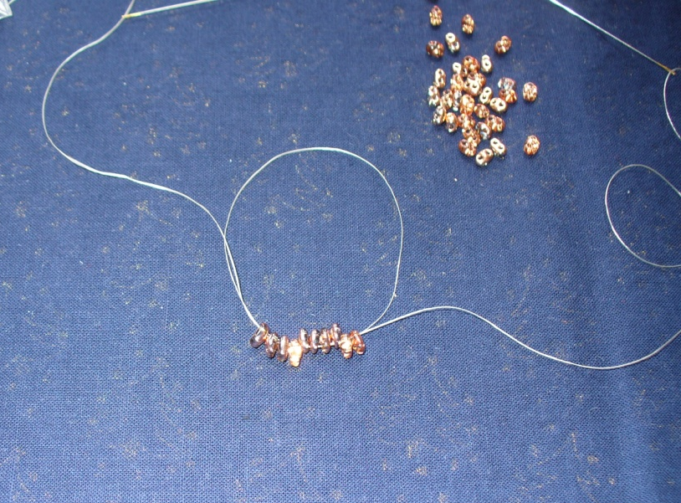
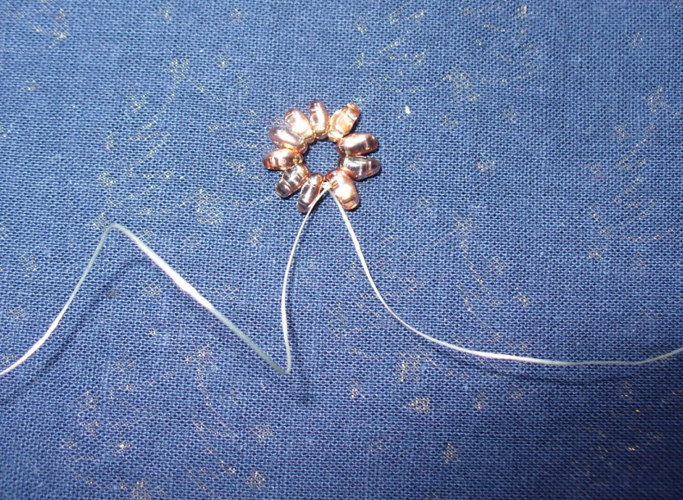
První krok:
nejprve navlékneme jehly na nit (na každý konec nitě jednu jehlu
navlékneme 10 korálků – twinů , nit provlékneme zpět „v protisměru“, tím vznikne očko jehož utažením a zavázáním na uzel máme vnitřní část hvězdičky

Slide 5
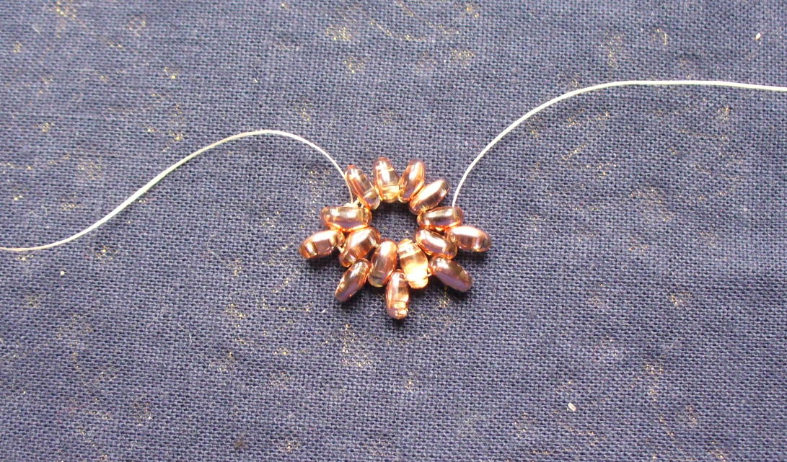
Druhý krok:
vždy mezi dvě špičky vložíme korálek a protáhneme nit
nit protahujeme korálky až do uzavření kroužku

Slide 6
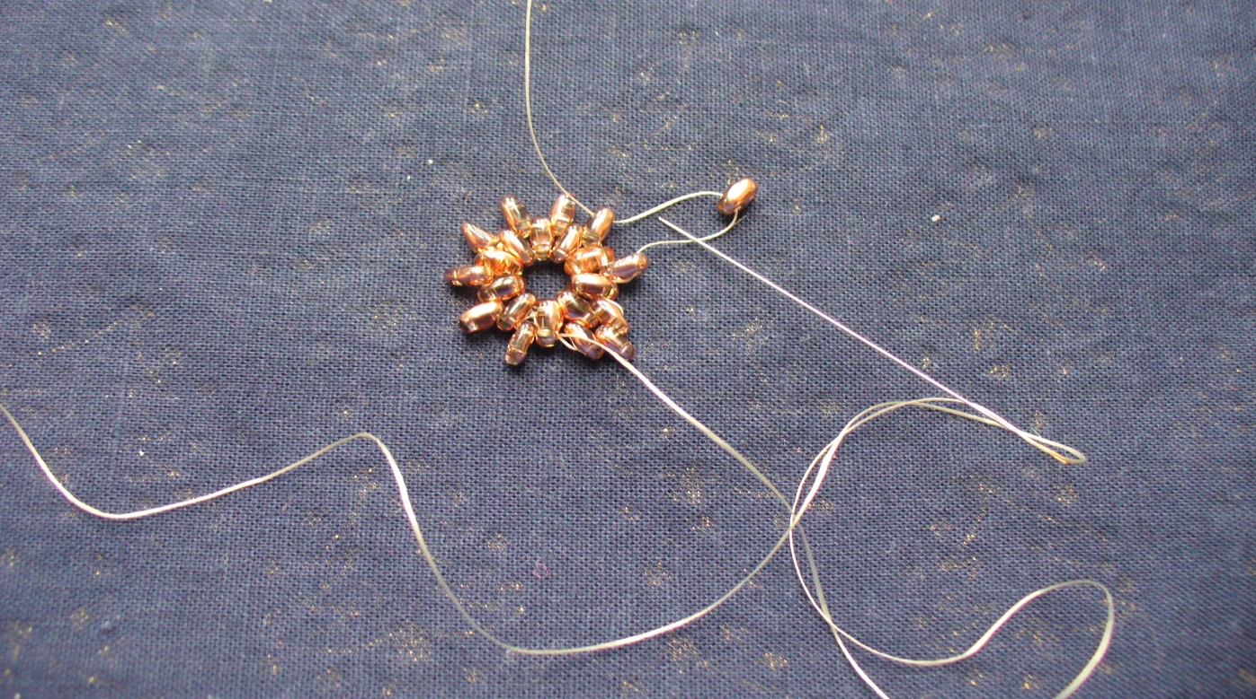
Třetí krok:
vždy mezi dva korálky navlékneme třetí
pro větší upevnění povlékneme nit spodním korálkem, tímto krokem skryjeme nit

Slide 7
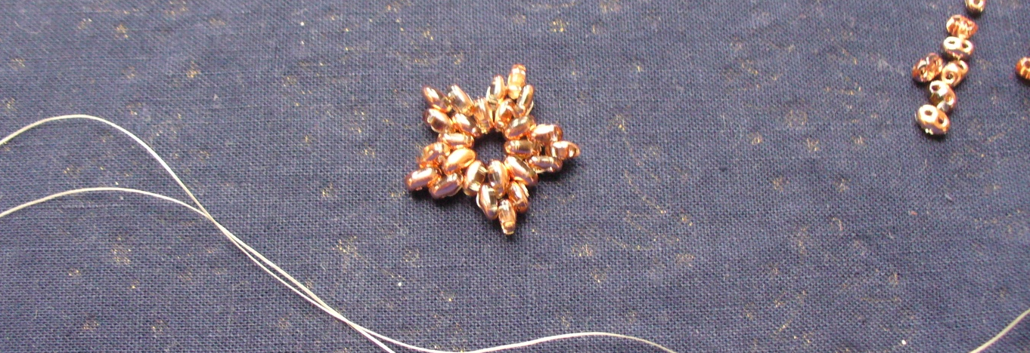
Čtvrtý krok:
po vložení korálků mezi všechny volné hroty provlékneme volné konce nitě k sobě a zavážeme na uzel
nově vzniklou hvězdičku je možné nosit jako přívěšek nebo náušnici
korálky se dají samozřejmě barevně kombinovat

Slide 8
Přeji Vám ve vašem počínání hodně kreativity a trpělivosti

Slide 9
Tento materiál byl vytvořen v rámci projektu EU peníze školám
Operačního programu Vzdělávání pro konkurenceschopnost
Použití zdroje: |  | Pracovní postup.
Citace: |  | Obrázky vlastní fotografie
Anotace: |  | DUM je určen jako návod k výrobě jednoduchého výrobku z korálků. Obsahuje pracovní postup.

